Slide 1
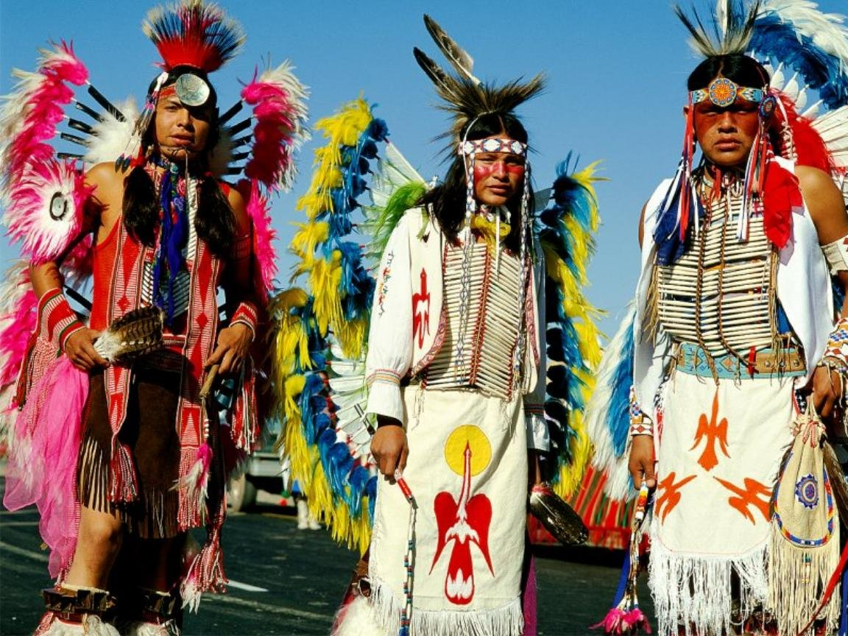
В рамках образовательной недели у нас в детском саду было занятие « от каньонов до Америки». Когда мои ребята увидели и услышали про коренных жителей индейцев, их очень заинтересовала эта тема. И я подумала, а почему бы нам не провести, несколько занятий превративших нас в «индейцев»»!

Slide 2
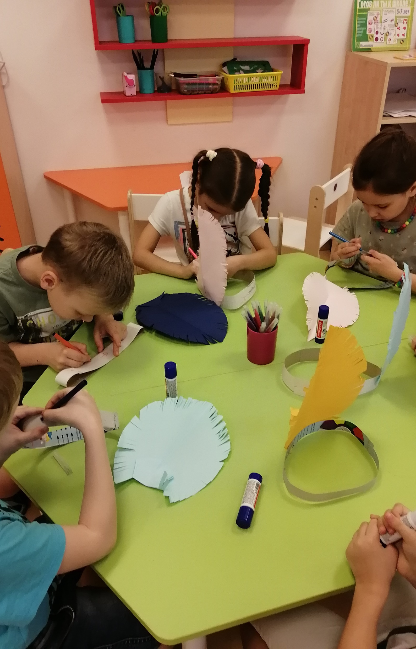
День 1- й
У индейцев существовал обычай – за каждый подвиг воин мог в свой головной убор поместить одно перо. По числу перьев определялись заслуги, храбрость, ум индейцев. Чем пышнее головной убор – тем больше заслуг.
Поэтому мыс ребятами предварительно изготовили круг – обруч и перья из бумаги.
За каждое выполненное задание, мы приклеивали перо на обруч. Задача ребят заслужить больше перьев.

Slide 3
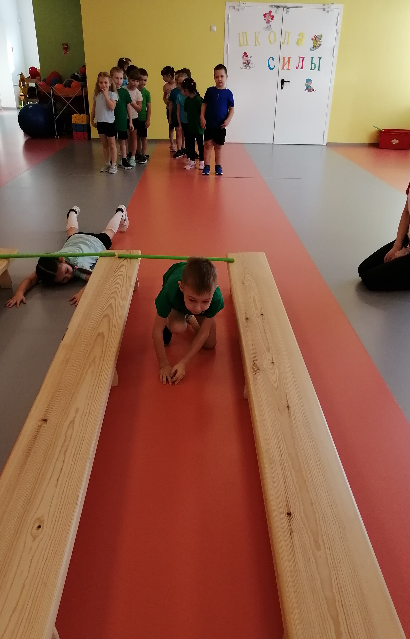
День 2-й
Переправа!
Представьте, что вас захватили в плен. Двигаться можно только на спине. Нужно доползти до места, где живут друзья, стараясь не задеть ничего по пути. Это было не только весело, но и ответственно, все ребята старались заслужить себе перо.

Slide 4
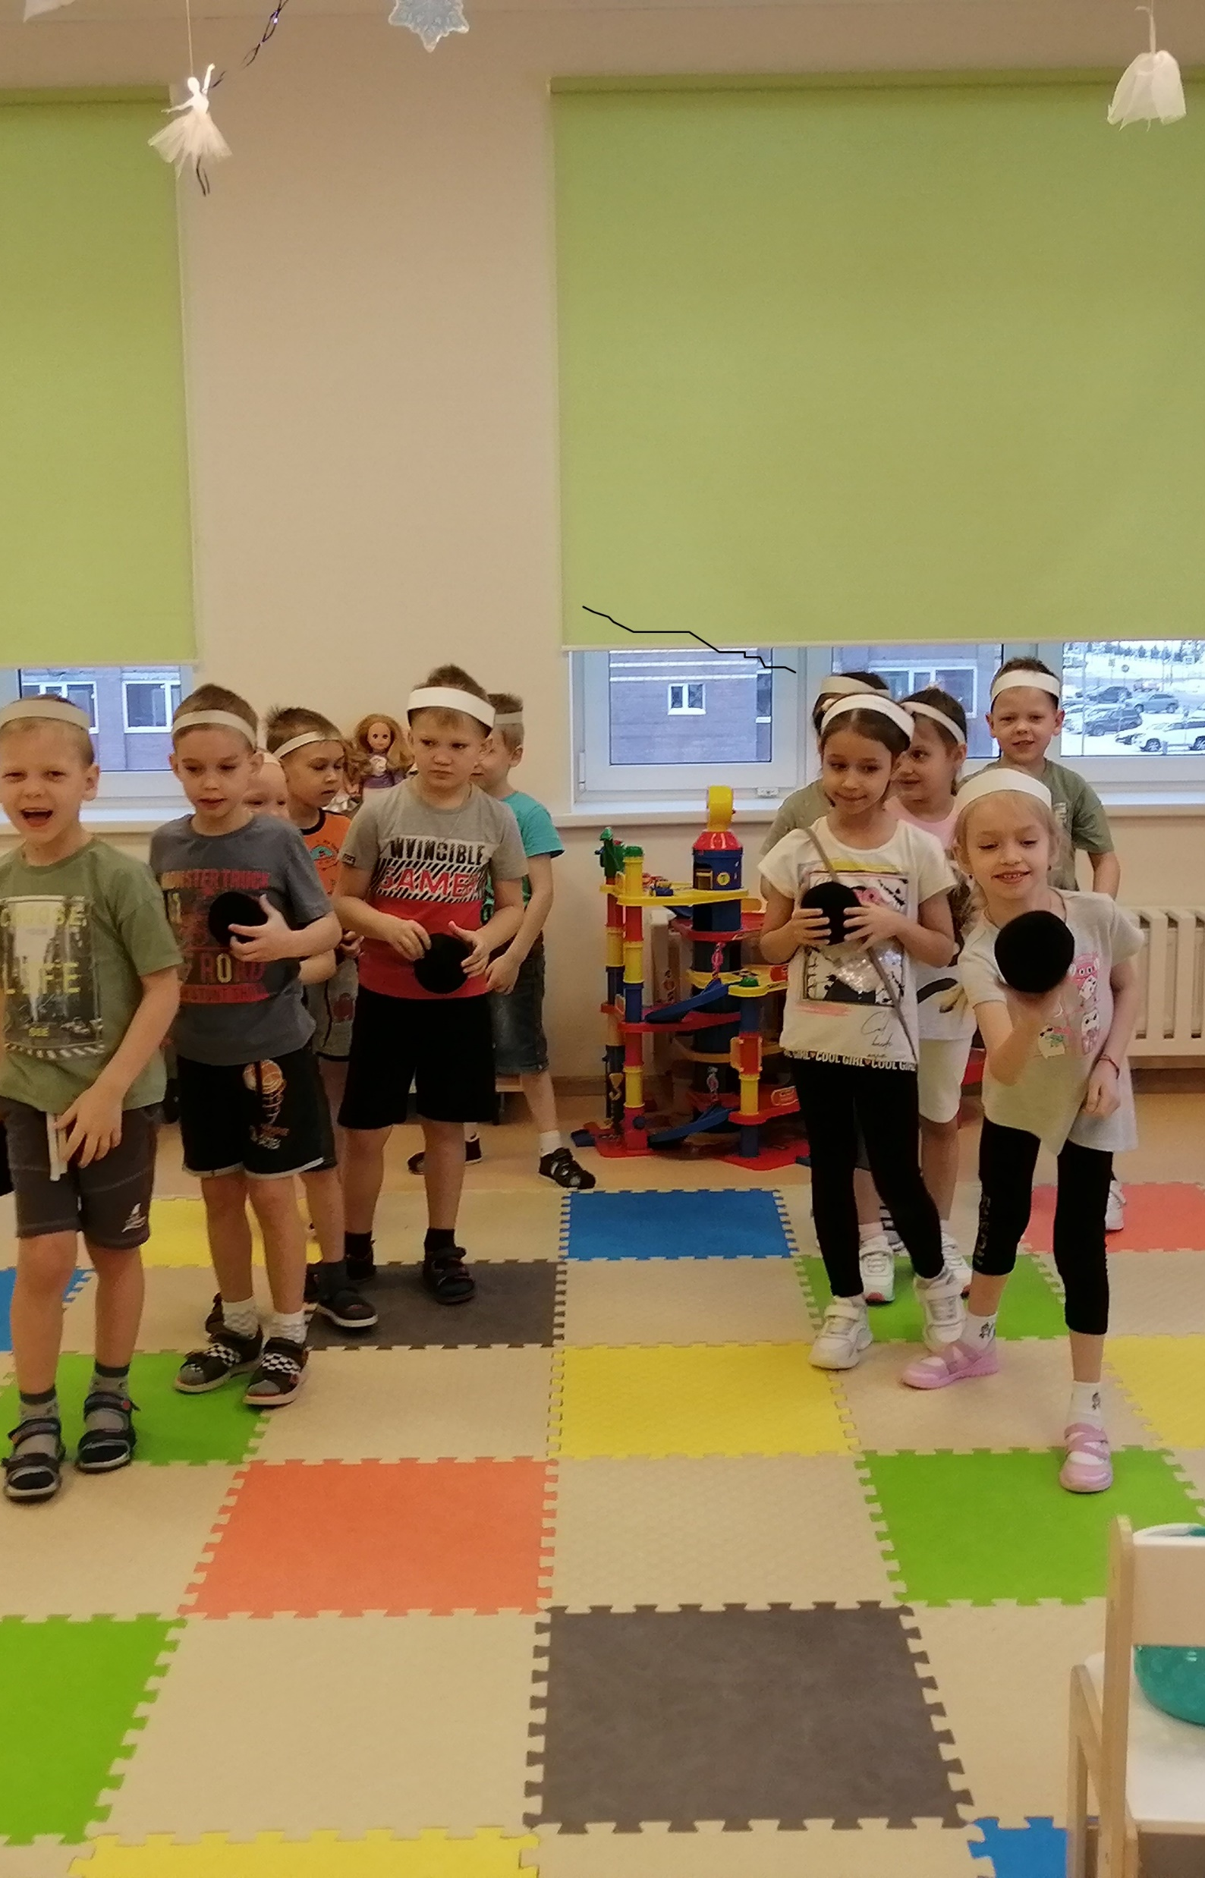
День з-й
Меткость!
Также индейцы были хорошими охотниками. Ребята попадали в цель. Это было сложно. И у каждого было несколько попыток.

Slide 5
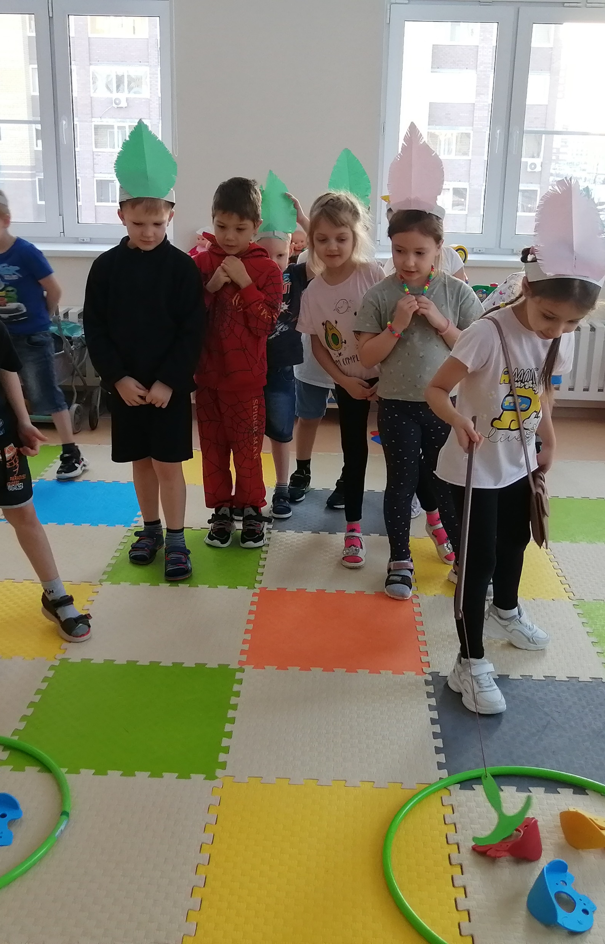
День 4-й
Ловкость!
Индеец сызмальства учится владеть копьём, ведь это одно из самых распространённых орудий на охоте, при ловле рыбы и в быту. Сначала индеец очень долго наблюдал за тем, что происходит в воде, которая была чистой и прозрачной. Ребята взяли свои «копья» и наловили рыбу.

Slide 6
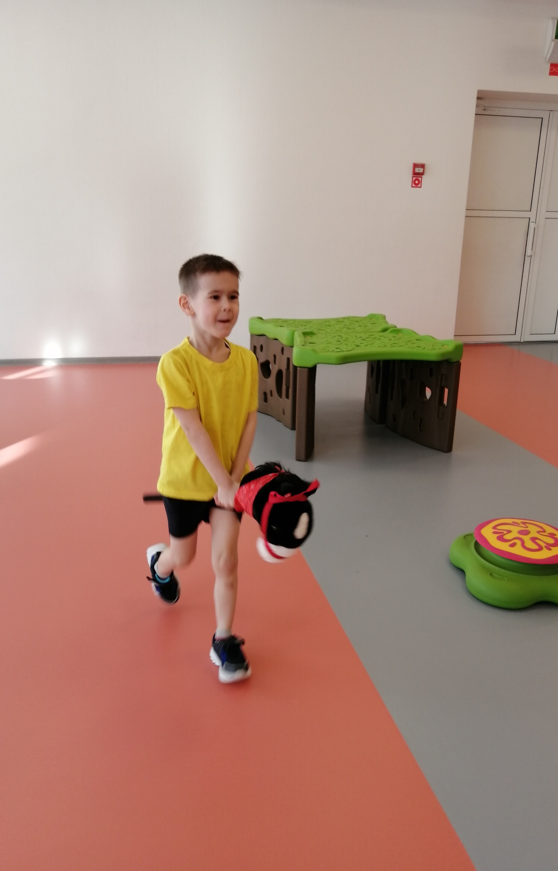
День 5-й
Быстрота!
Индейцы неплохо управлялись и с лошадьми. Ребятам было весело. Разделившись на 2 команды, дети скакали на лошадке.

Slide 7
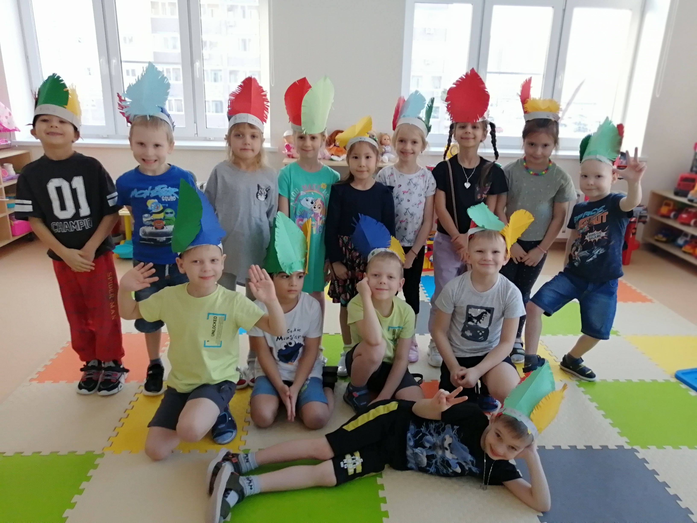
За заслуги ребята получали свой приз перо и приклеивали перья в таком порядке как хотели сами. Вот так весело и с пользой пробежала наша неделя. Вот они мои любимые индейцы!!!!

